Slide 2
Rozšiřování FlexiBee fáze 1

Slide 3
Integrace GUI
Notes:
Integrace Importy
Integrace jako SQL
Integrace odkazem
Integrace GUI

Slide 4
Vlastní tlačítko

Slide 5
Ukázkové XML
<winstrom version="1.0">
<custom-button>
<url>
<![CDATA[https://or.justice.cz/ias/ui/rejstrik-$firma?ico=${object.ic}&jenPlatne=VSECHNY]]>
</url>
<title>Justice</title>
<description>Zobraz záznam firmy v rejstříku justice.cz</description>
<evidence>adresar</evidence>
<location>detail</location>
</custom-button>
</winstrom>

Slide 6
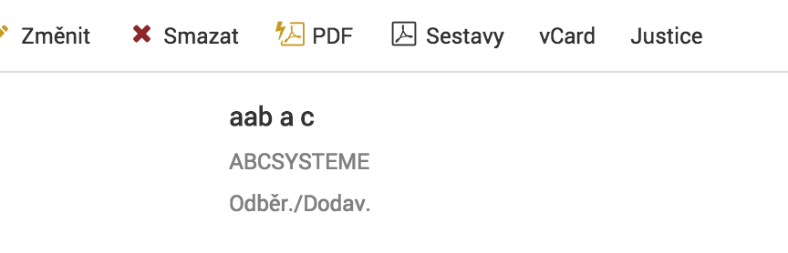

Slide 7
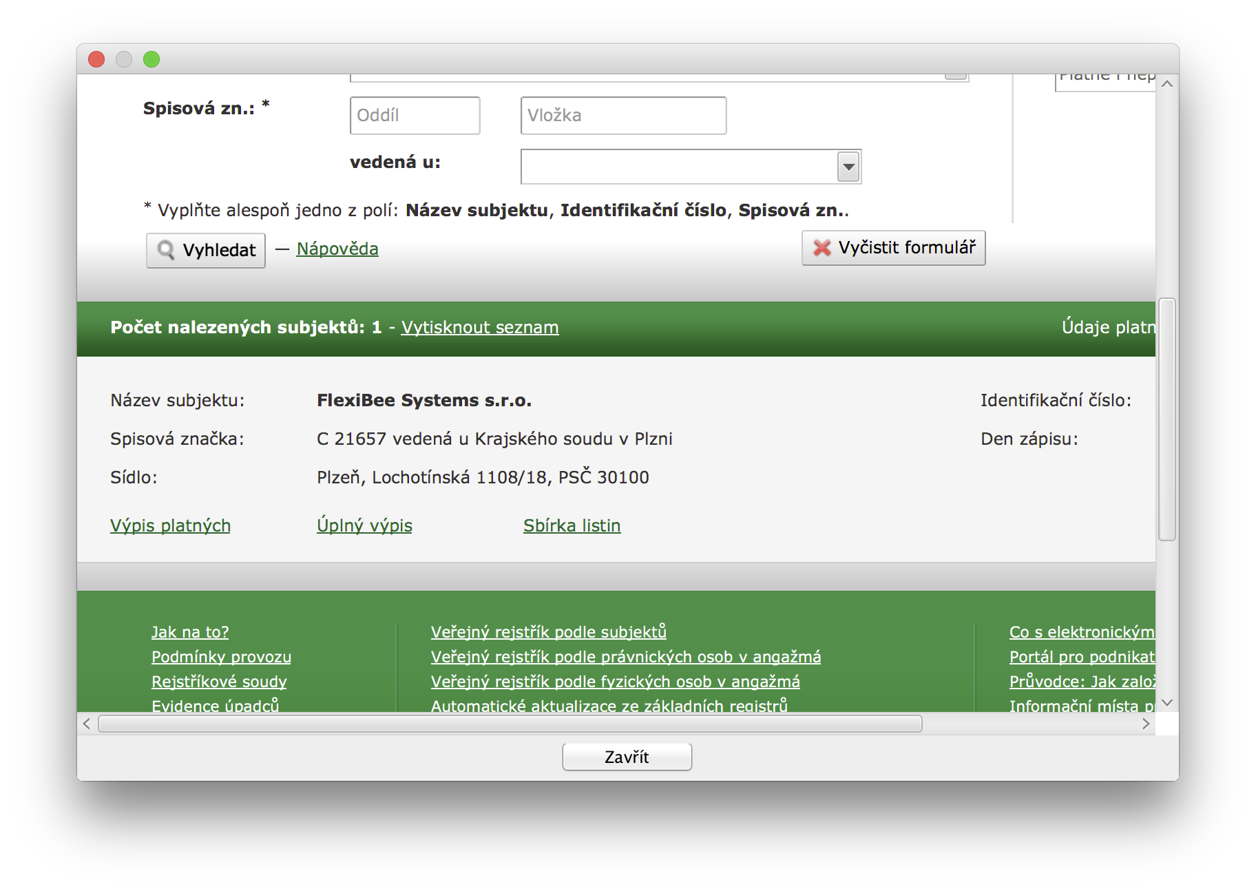
Notes:
Není to obyčejné okno prohlížeče.
Tohle je integrace odkazem, ale obráceně.

